Slide 1

Об этом заявил Владимир Путин на заседании
Госсовета в Кремле, пояснив, что в 2025 году мы будем отмечать 80-летие Великой Победы: «В связи с этим предлагаю объявить 2025-й год Годом защитника Отечества в честь наших героев и участников специальной военной операции сегодня и в память о подвигах всех наших предков, сражавшихся в разные исторические периоды за Родину во славу наших отцов, дедов, прадедов, сокрушивших нацизм» - сказал президент.
2025 год
объявлен в России Годом защитника Отечества

Slide 2
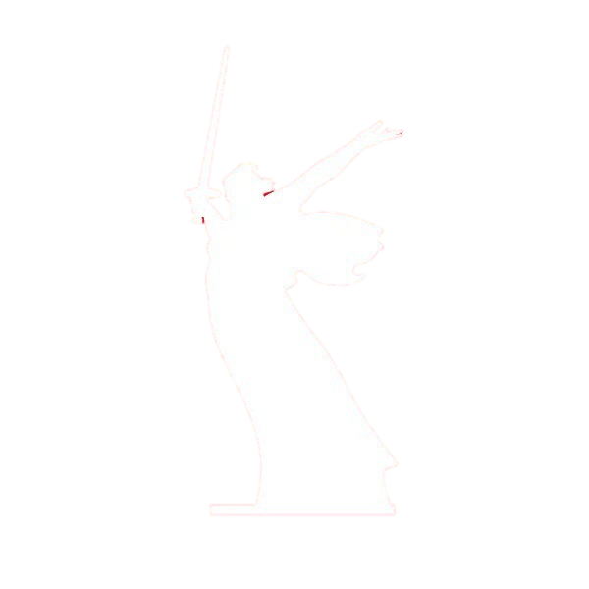
- это не просто календарная дата, а символ национального единства и патриотизма. Это выражение глубокой признательности тем, кто защищал и продолжает защищать суверенитет и безопасность нашей страны. Это год, который напоминает нам о важности исторической памяти и о непреходящей ценности мира, который защищают наши защитники Отечества своей мужественностью и самоотверженностью.
Год защитника Отечества

Slide 3

2025 год - это также и год 80-летия
Великой Победы. За основу его логотипа взято изображение монумента
«Родина-мать зовет!» на Мамаевом кургане в Волгограде, эмблема содержит георгиевскую ленту, слово «Победа!» и число «80». и самоотверженностью.

Slide 4
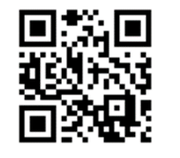
На официальном сайте
80-летия Великой Победы можно посмотреть подборку лучших советских фильмов о
Великой Отечественной войне

Slide 5


Slide 6
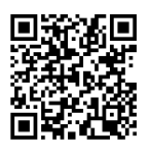
На сайте Всероссийского общественного движения «Волонтёры Победы» стартовала регистрация добровольцев
Международного волонтёрского корпуса празднования 80-летия Победы
в Великой Отечественной войне.
Участвуй в крупнейших событиях по сохранению исторической памяти

Slide 7
Мероприятия в честь 80-летия Победы и празднование 2025 года в честь Защитника
Отечества - это не просто масштабные мероприятия и торжественные события, это проявление глубокого национального самосознания, переосмысление исторического наследия и укрепление связей между поколениями.
Год защитника Отечества

Slide 8
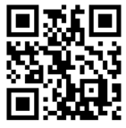
• Чтения победы;
• Бессмертный полк;
• Георгиевская ленточка;
• Вечные звёзды;
• Всемирная школьная олимпиада
• Великая Победа;
• Ура Победе!
Год защитника Отечества
Всероссийские акции:

Slide 9
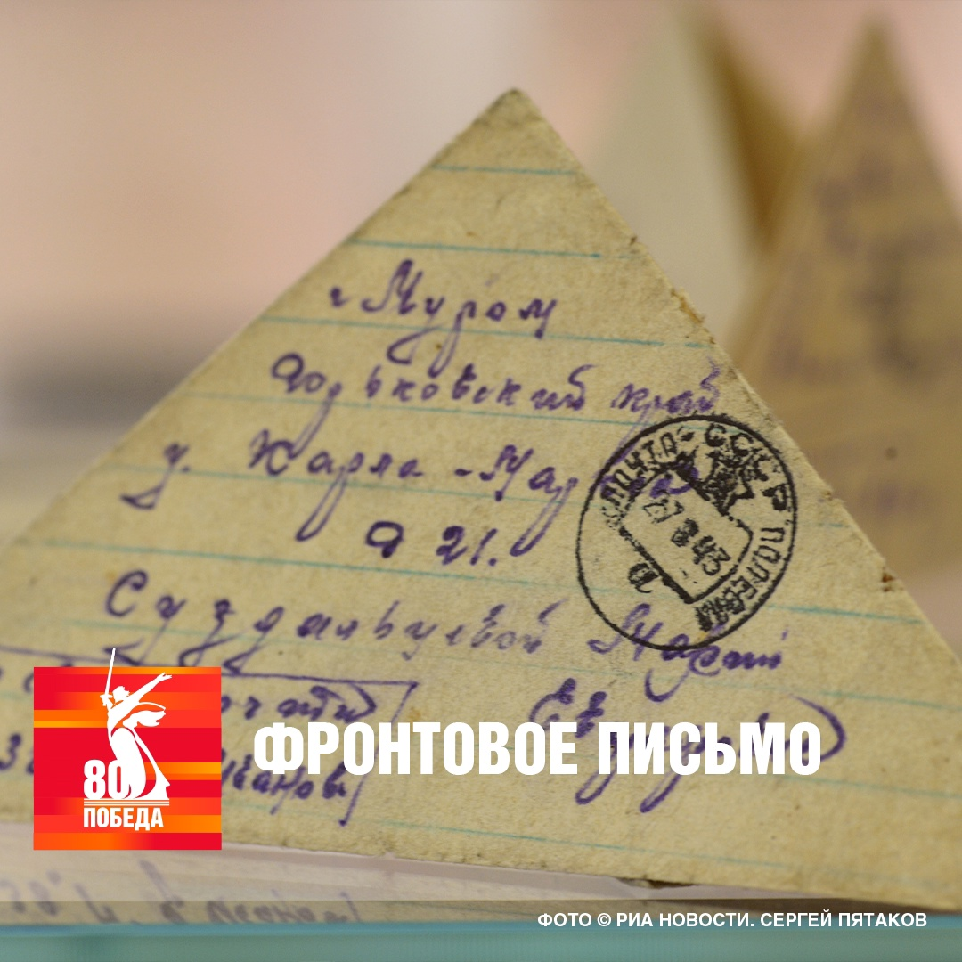
Треугольное письмо – один из символов Великой Отечественной войны
За четыре года почтальоны доставили адресатам более 10 миллиардов писем, треугольников, открыток, секреток. Это и долгожданные весточки с фронта, и тёплые письма из дома.
Письмо было единственной ниточкой, которая связывала бойца Красной Армии с родными.
Оно всегда давало надежду на скорую встречу, успокаивало и придавало сил. Письма писали
в окопах, после сражений и потерь. За раненых
в госпиталях писали медсёстры или боевые товарищи.
В письмах признавались в любви, строили планы на будущее, успокаивали близких.
Когда приходили с фронта солдатские треугольники, их носили из дома в дом, они вдохновляли на труд в тылу и усиливали веру
в Победу.
Объём письма не мог превышать четырёх страниц. Заклеивать его было нельзя, текст проверяла цензура. Нужно было сохранить военную тайну. Писали на всём, что было
под рукой: бланках, обрывках плакатов, упаковке от продуктов.

Slide 10
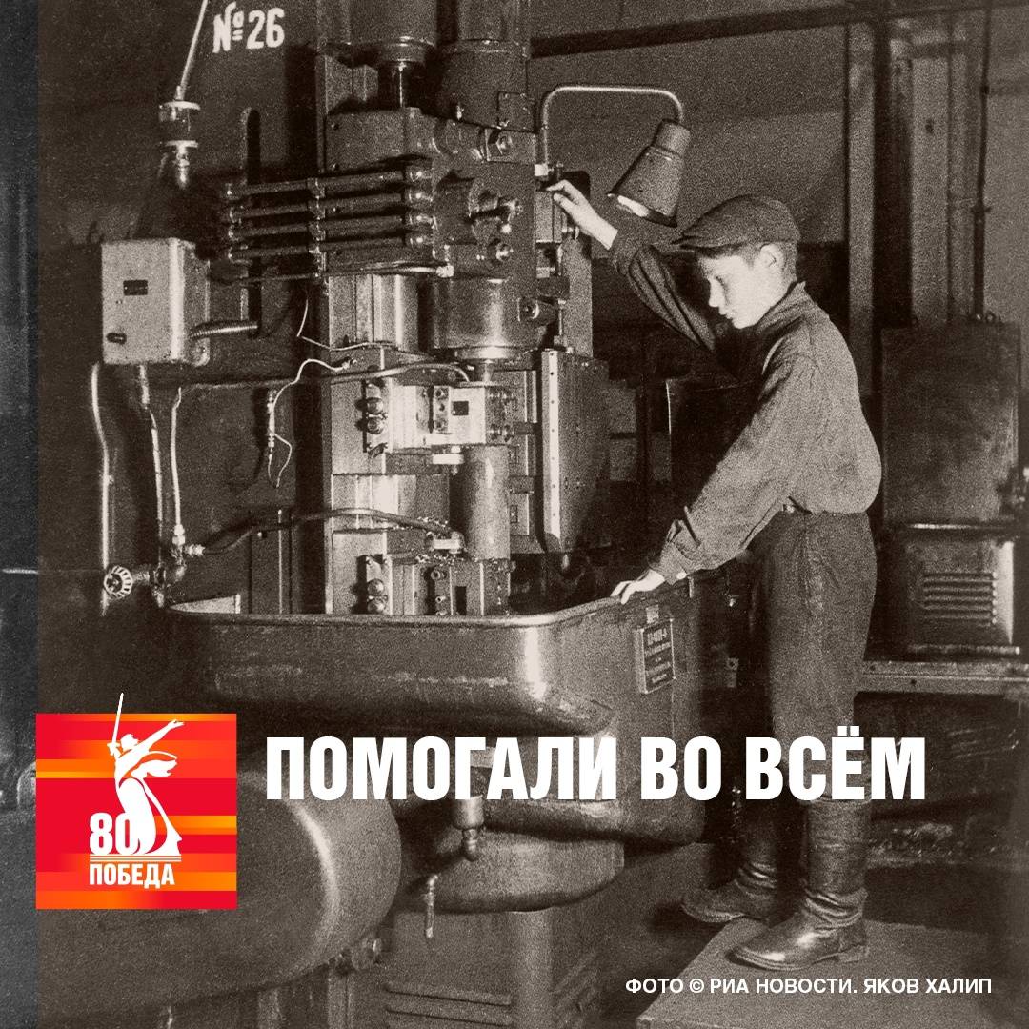
С первых дней Великой Отечественной войны приближать Победу помогали тысячи детей
Маленькие герои сутками трудились на заводах, заменив у станков своих отцов и братьев, ушедших на фронт. Дети строили укрепления, собирали металлолом, в школьных мастерских изготавливали дымовые шашки, взрыватели
для мин и запалы для ручных гранат.
Во время войны под госпитали отдавали самые вместительные здания городов и сёл. Поэтому школьные классы становились медицинскими палатами и операционными. А школьники брали шефство над госпиталями.
Дети помогали медикам ухаживать за ранеными. Девочки стирали бинты и постельное бельё, дежурили по ночам, кормили пациентов, давали им лекарства. Мальчишки собирали мох, который после обработки использовали вместо ваты.
Помогали дети и писать письма. Под диктовку солдат они писали родным и друзьям бойцов, читали письма, пришедшие из дома.
Готовили школьники для раненых и культурную программу. Они организовывали концерты
и спектакли, пели, читали стихи, ставили сценки.

Slide 11
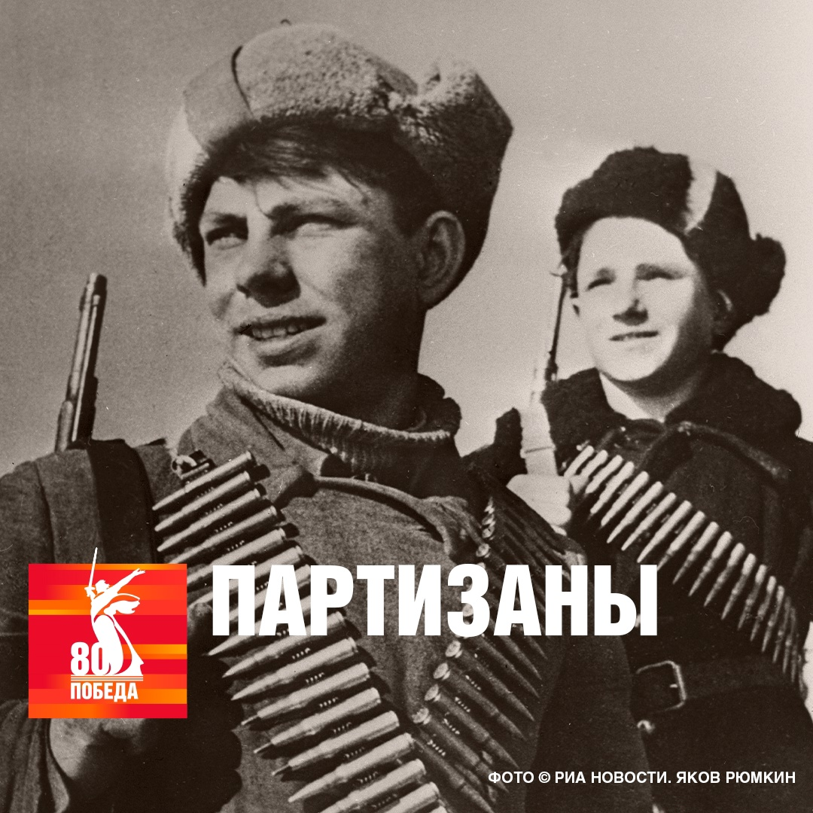
Они подорвали и уничтожили сотни мостов, паровозов и автомашин, взяли не один десяток немецких пленных языков
Во время Великой Отечественной войны партизаны и подпольщики стали серьёзной поддержкой для Красной Армии. Отряды народных мстителей действовали на захваченных территориях с первых дней войны.
Они не только устраивали диверсии,
но и помогали в боях. Когда Красная Армия наступала, партизаны ударяли с тыла, прорывая оборону.На оккупированных территориях действовали как отряды из кадровых военных, укрывшихся в лесах, так и стихийно собранные
из местного населения.
В отряды вступали даже женщины и дети.
Это были люди самых разных возрастов, национальностей и профессий, которые
не боялись выступать против захватчиков, находясь каждый день на грани разоблачения.
По некоторым данным, в годы Великой Отечественной войны в тылу противника действовало более миллиона советских партизан. Но и потери этих отрядов были немалыми.
Половина всех Героев Советского Союза, воевавших в немецком тылу, была удостоена этого звания посмертно.

Slide 12
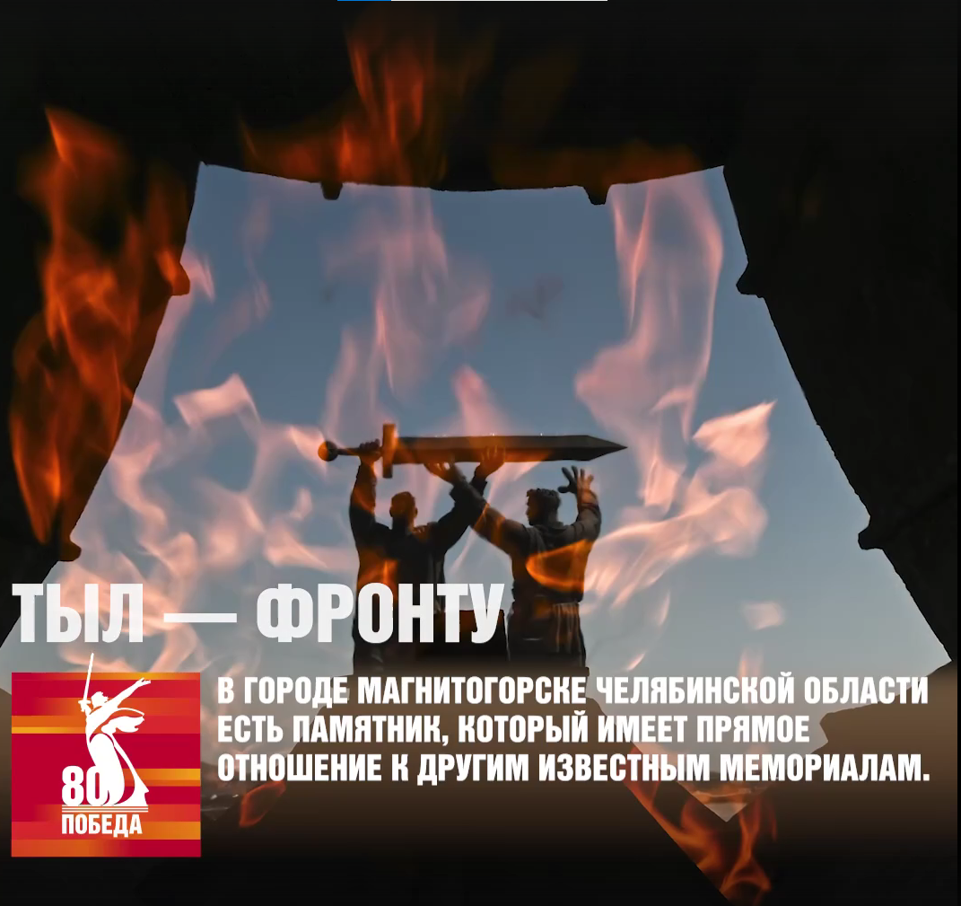
В городе Магнитогорске Челябинской области есть памятник, который имеет прямое отношение к другим известным мемориалам.
Он называется «Тыл – фронту» и с несколькими другими известными мемориалами образует своеобразный триптих.
Рабочий передаёт Меч Победы воину, защитнику Отечества. Затем этот меч поднимает Родина-мать в Волгограде и опускает вниз Воин-освободитель в Берлине. Образ меча, действительно, связывает эти монументы.
Магнитогорск был выбран неслучайно. Именно
из магнитогорской стали был сделан каждый третий снаряд для Красной Армии.

Slide 13
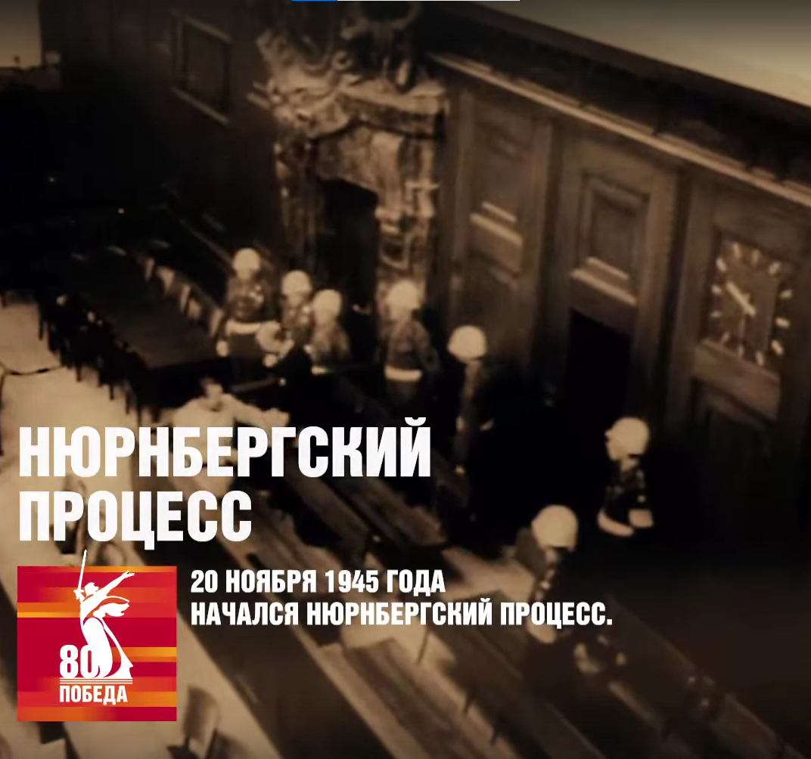
20 ноября 1945 года начался судебный процесс, за которым следил весь мир. На скамье подсудимых — лидеры нацистской Германии: личный секретарь Гитлера Мартин Борман, обергруппенфюрер СС Рудольф Гесс, рейхсминистр авиации Герман Геринг, рейхсминистр иностранных дел Иоахим фон Риббентроп...
Нюрнбергский процесс стал символом неотвратимости наказания фашистов.
Сама идея — судить и покарать виновных — появилась задолго до процесса, ещё в разгар войны. Советские эксперты начали собирать доказательную базу и оказались на передовой, в только что сожжённых посёлках и городах. Вещественные доказательства, свидетельства очевидцев, фотографии — всё это стало основой для предъявления обвинений.
Процесс шёл чуть менее года — до 1 октября 1946-го. За военные преступления 12 представителей высшего руководства нацистов были приговорены к казни.

Slide 14
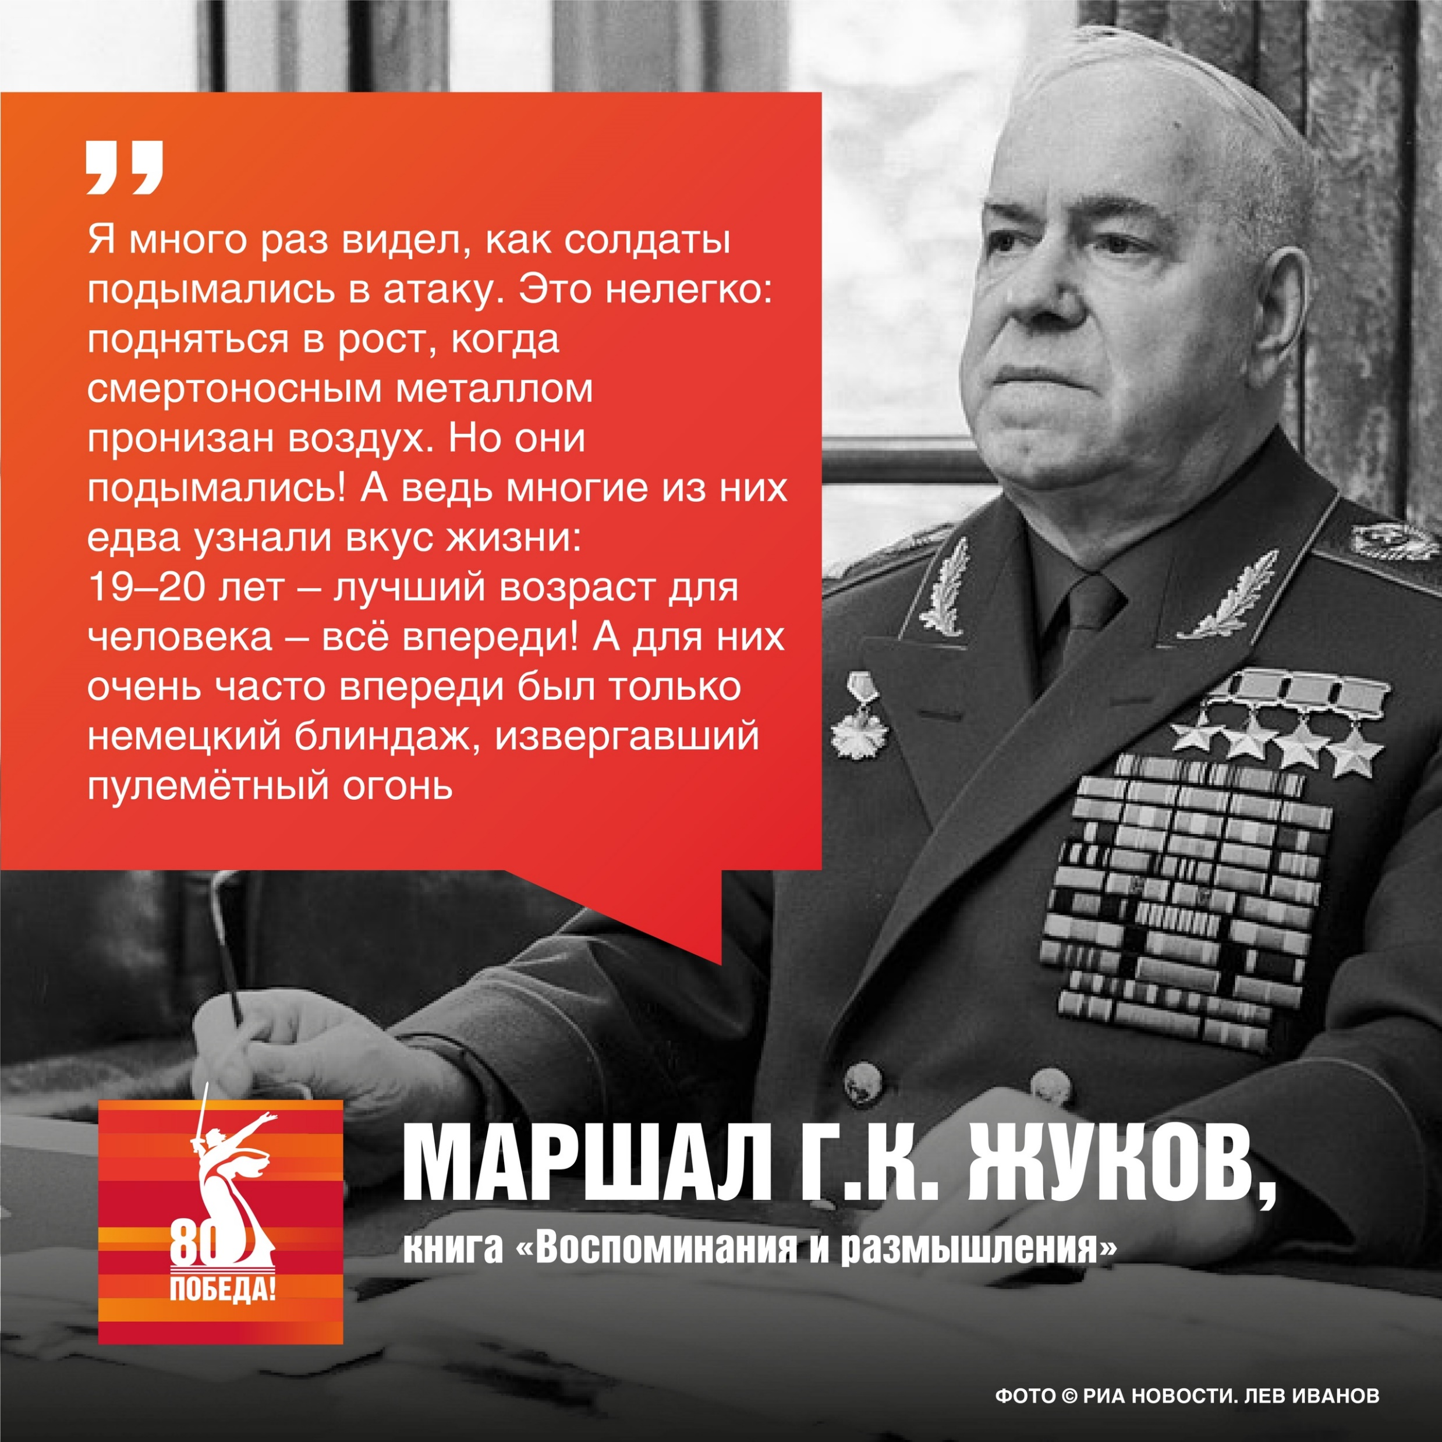
Г. К. Жуков. Из книги «Воспоминания
и размышления»
Маршал Георгий Константинович Жуков в своих мемуарах всегда писал о солдатах с уважением. Эта цитата особенно трогает своей правдой
о молодости, прерванной войной,
и о самоотверженности тех, кто шёл на смерть ради Победы.
«Я много раз видел, как солдаты подымались
в атаку. Это нелегко: подняться в рост,
когда смертоносным металлом пронизан воздух. Но они подымались! А ведь многие из них едва узнали вкус жизни: 19–20 лет – лучший возраст для человека – всё впереди! А для них очень часто впереди был только немецкий блиндаж, извергавший пулемётный огонь».

Slide 15
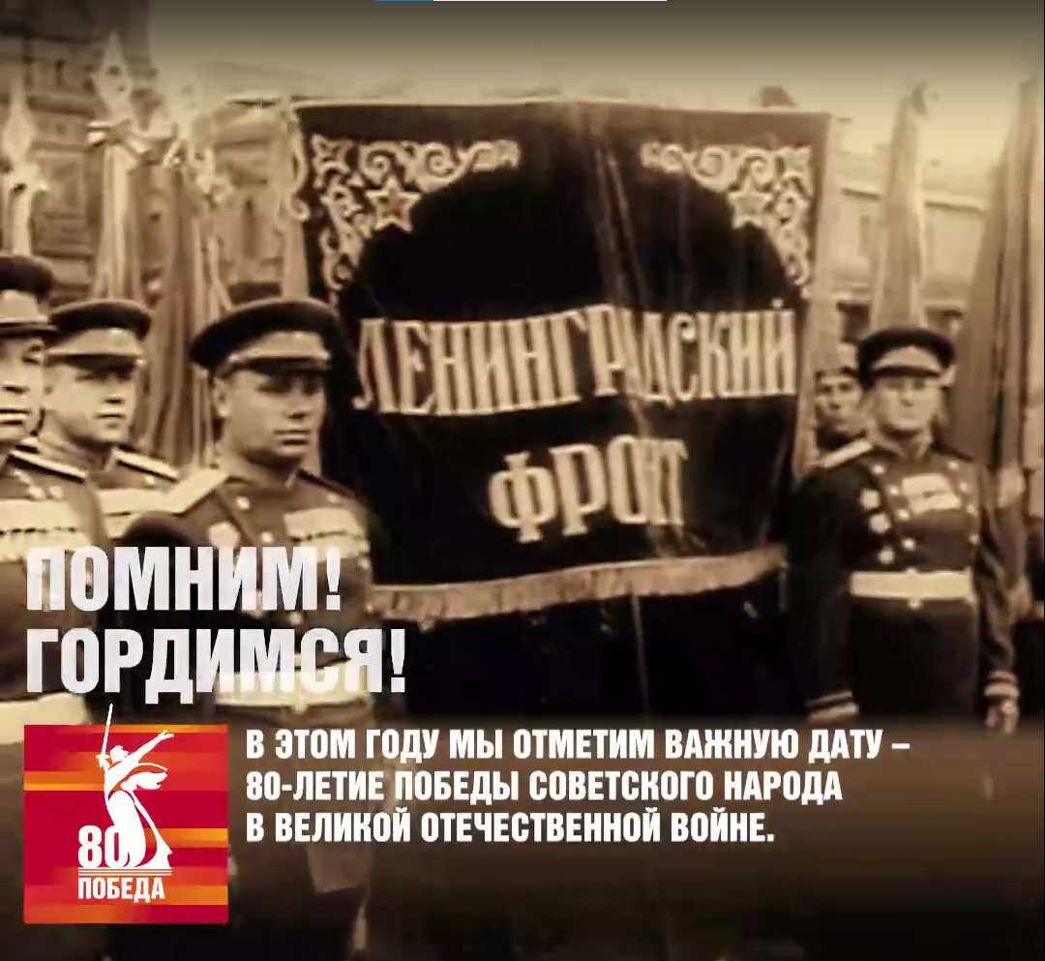
В этом году мы отметим важную дату – 80-летие Победы советского народа в Великой Отечественной войне.
Этот день отзывается
в сердцах всех нас, потому что мы – потомки Победителей.

Slide 16
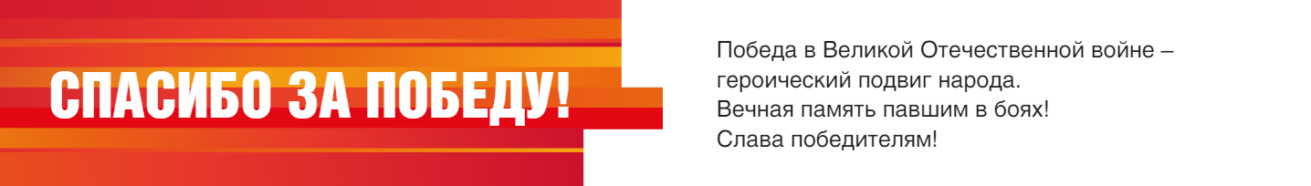
МЫ ПОМНИМ !
МЫ ГОРДИМСЯ !

Slide 17

